Slide 1





BUMPBUDDY
"Panduan Gizi Pintar untuk Kehamilan Sehat"

Slide 2

IDE PROTOTYPE (OVERALL)
Tim berencana membuat sebuah aplikasi berbasis AI yang dapat memantau asupan nutrisi ibu hamil secara real-time. AI akan bekerja dengan memproses data berat badan, usia kehamilan, kondisi kesehatan serta data pemeriksaan rutin sebulan sekali di tenaga kesehatan untuk merekomendasikan pola makan yang personal dan sesuai kebutuhan.
PEAS (Performance, Environment, Actuators, Sensors) dari sistem ini:
Performance: Memberikan rekomendasi nutrisi yang optimal untuk ibu hamil guna mencegah kekurangan atau kelebihan nutrisi.
Environment: Data dikumpulkan dari smartwatch yang digunakan oleh ibu hamil dan data pemeriksaan rutin beberapa minggu atau bulan di tenaga kesehatan
Actuators: Rekomendasi diberikan dalam bentuk saran pola makan harian.
Sensors: Input dari pengguna terkait berat badan, usia kehamilan, kondisi kesehatan, dan aktivitas fisik

Slide 3



PERMASALAHAN
Masalah yang menjadi fokus adalah kurangnya pengetahuan dan akses ibu hamil terhadap informasi nutrisi yang tepat, yang berisiko menyebabkan stunting pada bayi.

Slide 4




SOLUSI
Prototype kami menampilkan rekomendasi beberapa jenis makananan harian ibu hamil, dengan pilihan makanan yang disesuaikan berdasarkan usia kehamilan, kondisi kesehatan, dan kebutuhan gizi. Selain itu, prototype ini juga memberikan tips untuk menjaga keseimbangan nutrisi selama kehamilan. Aplikasi ini memungkinkan dokter pribadi untuk mengakses dan menginput data pemeriksaan ibu hamil secara rutin, sehingga pola makan dan saran kesehatan bisa lebih terpersonalisasi dan akurat

Slide 5


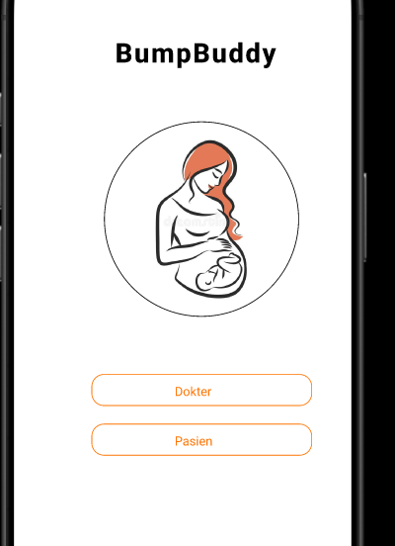
FITUR APLIKASI FIGMA
Login
Aplikasi menyediakan dua pilihan login:
Pasien: Untuk ibu hamil yang akan menggunakan fitur pemantauan kesehatan dan panduan nutrisi.
Dokter: Untuk tenaga medis yang membantu memberikan masukan dan memantau kondisi pasien.

Slide 6
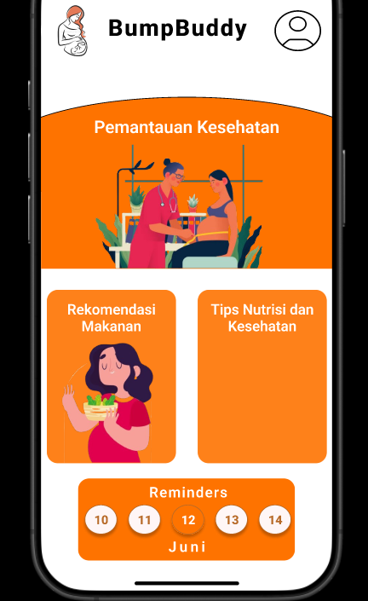
HOME PASIEN
Halaman utama pasien terdiri dari 5 fitur utama yang dirancang untuk mendukung kebutuhan ibu hamil:
pemantauan kesehatan
rekomendasi makanan
reminders
profil

Slide 7
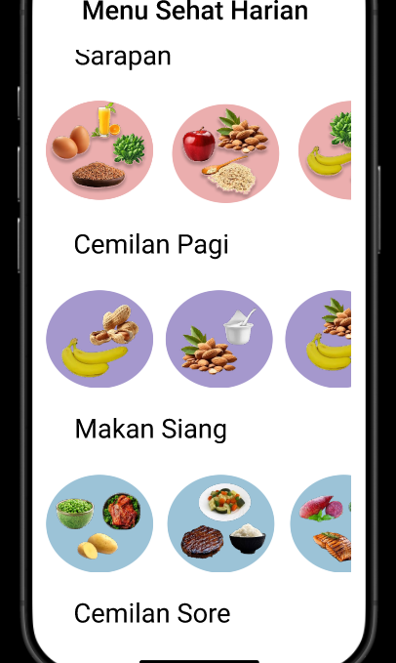
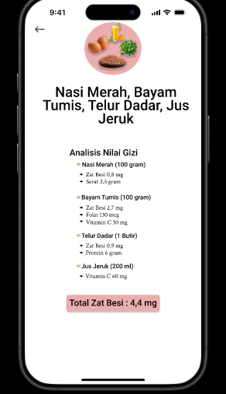

REKOMENDASI MAKANAN
Menyediakan menu makanan harian, seperti:
Sarapan, cemilan pagi, makan siang, cemilan sore, makan malam, dan cemilan malam.
Setiap menu dapat diklik untuk melihat:
Informasi gizi lengkap dari menu tersebut.
Analisis gizi untuk memastikan kebutuhan nutrisi ibu hamil terpenuhi.

Slide 8
PEMANTAUAN KESEHATAN
Menampilkan data kesehatan yang diperoleh dari smartwatch, seperti
Memuat data hasil pemeriksaan rutin yang diinput oleh dokter, termasuk catatan medis.

Slide 9
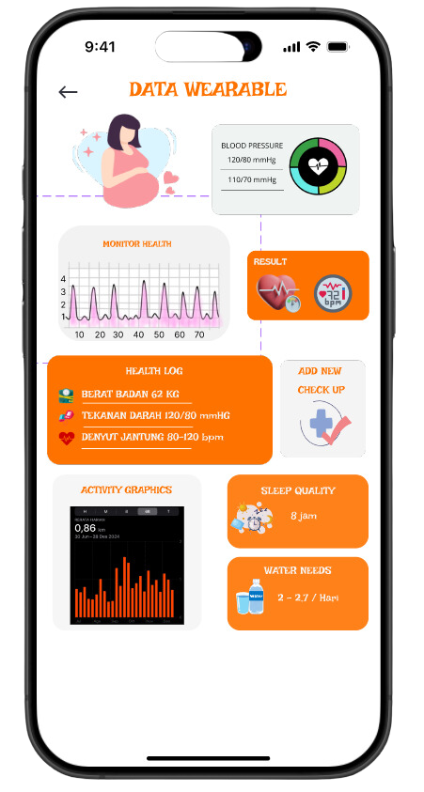
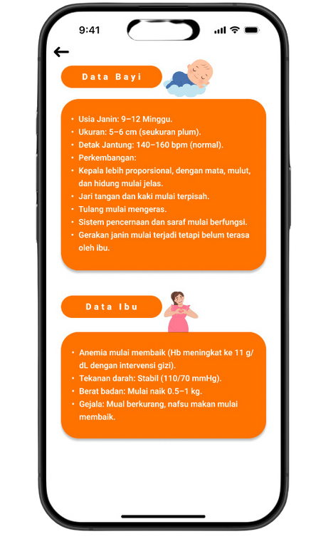
DATA WEARABLE
Berdasarkan tampilan gambar aplikasi ini, berikut adalah deskripsi fitur-fiturnya:
1. Monitor Kesehatan (Monitor Health)
Grafik yang menunjukkan data kesehatan pengguna dalam periode tertentu.
Bisa jadi menampilkan parameter seperti denyut jantung atau tekanan darah.
2. Log Kesehatan (Health Log)
Berat Badan: Ditampilkan dengan angka spesifik (contoh: 62 kg).
Tekanan Darah: Informasi tekanan darah dalam format (sistolik/diastolik) seperti 120/80 mmHg.
Denyut Jantung: Rentang denyut jantung pengguna (contoh: 80–120 bpm).
3. Tekanan Darah (Blood Pressure)
Visualisasi data tekanan darah dengan dua pembacaan (sistolik dan diastolik).
Menyajikan perbandingan antara target atau kisaran normal.
4. Kualitas Tidur (Sleep Quality)
Informasi durasi tidur dalam jam (contoh: 8 jam).
Membantu pengguna memantau kualitas istirahat.
5. Grafik Aktivitas (Activity Graphics)
Grafik batang yang memvisualisasikan tingkat aktivitas pengguna.
Bisa berupa langkah kaki, kalori terbakar, atau parameter aktivitas lainnya.
6. Kebutuhan Air (Water Needs)
Menunjukkan rekomendasi jumlah air yang harus dikonsumsi per hari (contoh: 2 – 2.7 liter/hari).
7. Tambah Check-Up (Add New Check Up)
Fitur untuk menambahkan data baru hasil pemeriksaan kesehatan pengguna.

Slide 10
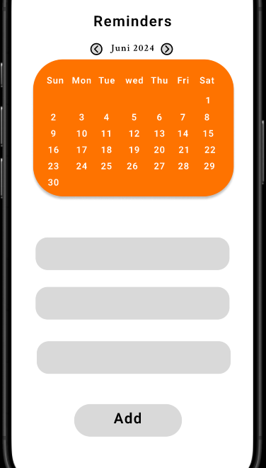
REMINDERS
Pengingat otomatis untuk hal-hal penting, seperti:
Jadwal kunjungan ke dokter.
Minum vitamin atau melakukan pemeriksaan kesehatan lainnya.

Slide 11
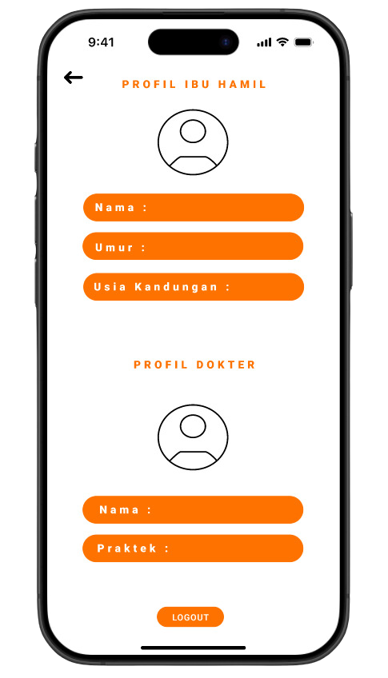
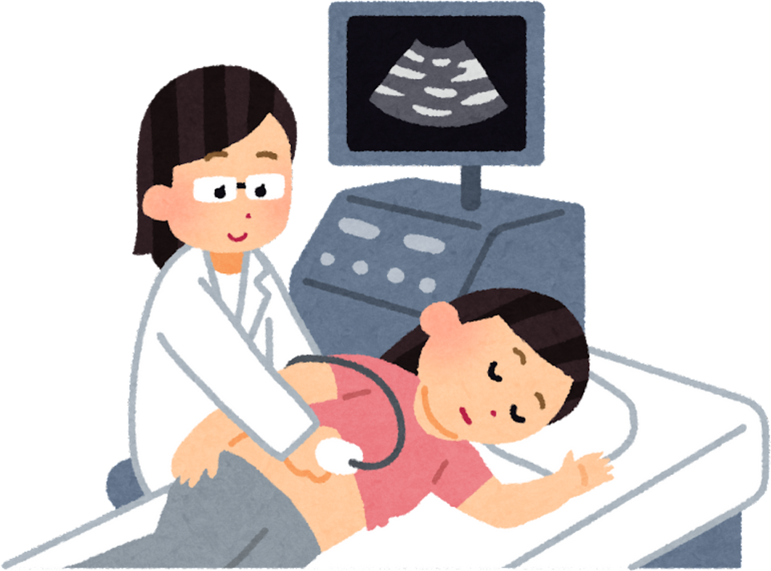
PROFIL
Profil
Menampilkan data pribadi pasien, seperti:
Informasi kesehatan pasien.
Data dokter yang menangani pasien.

Slide 12
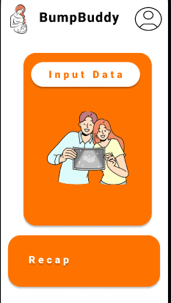
HOME DOKTER
Halaman utama untuk dokter terdiri dari 2 fitur utama yang dirancang untuk mendukung pengelolaan data kesehatan pasien:
1. Input Data
Dokter dapat memasukkan data kesehatan pasien yang diperoleh dari hasil pemeriksaan rutin, seperti:
Tekanan darah.
Berat badan.
Kondisi janin.
Catatan medis lainnya.
2. Recap (Rekap Data)
Menampilkan rekapitulasi data kesehatan ibu dan janin sejak bulan pertama kehamilan, termasuk:
Riwayat hasil pemeriksaan dari bulan ke bulan.
Data dari smartwatch pasien (jika tersedia).
Catatan khusus dari dokter terkait kondisi ibu dan janin.

Slide 13
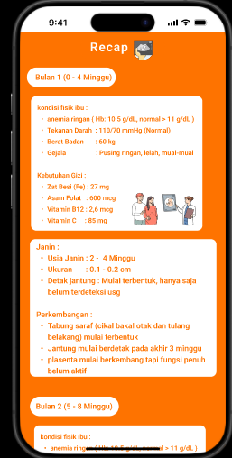
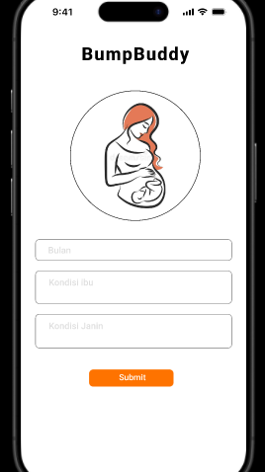
TAMPILAN RECAP
TAMPILAN INPUT DATA

Slide 14
PROFIL
Profil
Menampilkan data pribadi pasien, seperti:
Informasi kesehatan pasien.
Data dokter yang menangani pasien.

Slide 15



KEBERLANJUTAN DAN POTENSI PASAR
Jika aplikasi ini berhasil dibuat, aplikasi akan terus digunakan dan dikembangkan secara berkelanjutan, mengingat tingginya angka stunting di Indonesia. Aplikasi ini juga akan mempermudah tenaga kesehatan dan ibu hamil dalam melakukan pengecekan rutin terhadap status gizi ibu dan janin. Dengan demikian, aplikasi ini tidak hanya membantu mencegah masalah gizi selama kehamilan, tetapi juga berkontribusi secara signifikan dalam upaya menurunkan angka stunting di Indonesia.

Slide 16



LINK FIGMA
jika ingin melihat lengkapnya :
https://www.figma.com/proto/8epxqmV4YcnysRemrhSQah/figma-ibu-hamil?node-id=7-249&p=f&t=Lk0uzimqo4gTSvQA-1&scaling=scale-down&content-scaling=fixed&page-id=0%3A1&starting-point-node-id=7%3A249&show-proto-sidebar=1

Slide 17



THANK YOU

